Slide 1
化学 · 必修第一册 · 第3单元 铁 金属材料
铁的氢氧化物与铁盐、亚铁盐
新课 · 第2课时 · 45分钟
学习任务群： | 年级：高一
01

Slide 2
学习目标
1
目标
2
目标
宏观辨识与微观探析：描述Fe(OH)2、Fe(OH)3的颜色与转化现象。
变化观念与平衡思想：认识Fe2+与Fe3+可相互转化(氧化/还原)。
3
目标
4
目标
证据推理与模型认知：用SCN-(血红色)检验Fe3+，用特征反应检验Fe2+。
科学探究与创新意识：通过实验探究Fe2+/Fe3+转化与检验。
02

Slide 3
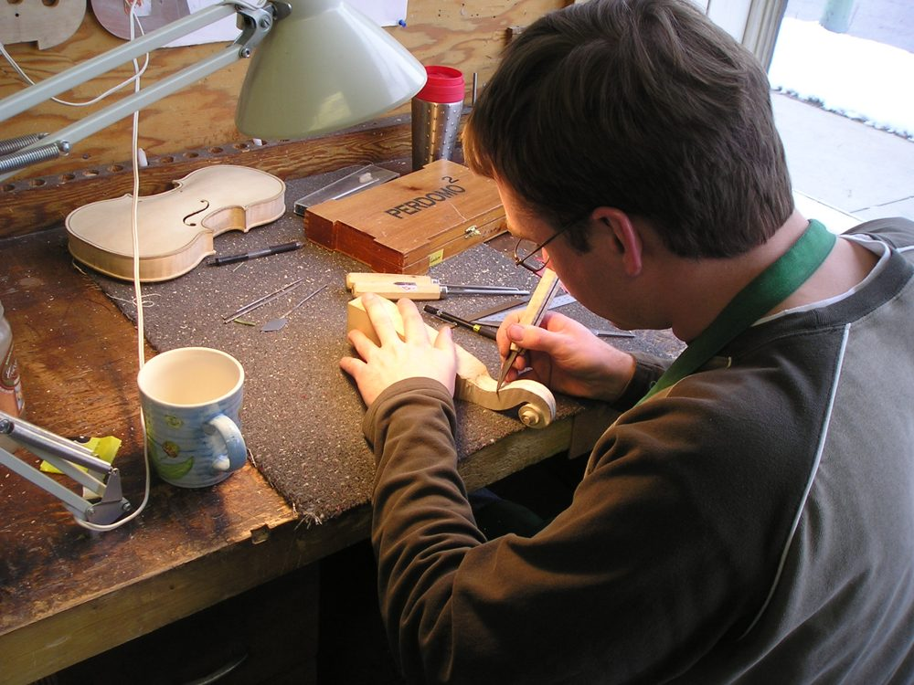
课文背景
Fe(OH)2白色但极易被氧化成Fe(OH)3红褐色(现象：白→灰绿→红褐)；Fe3+与SCN-显血红色用于检验，Fe2+与K3[Fe(CN)6]显蓝色；Fe2+与Fe3+可相互转化(氯水氧化、铁粉还原)。
资料图（自由授权，复用 craft.jpg）
03

Slide 4
学习重点
① Fe(OH)2：白色，4Fe(OH)2+O2+2H2O=4Fe(OH)3(白→灰绿→红褐)。
② Fe(OH)3：红褐色，受热分解2Fe(OH)3=Fe2O3+3H2O。
③ Fe3+检验：Fe3++3SCN-=Fe(SCN)3血红色。
④ 转化：2Fe2++Cl2=2Fe3++2Cl-(氧化)；2Fe3++Fe=3Fe2+(还原)。
04

Slide 5
学习路径
1
Step 1 导入
2
Step 2 两氢氧化物
3
Step 3 Fe3+检验
4
Step 4 Fe2+检验
5
Step 5 相互转化
6
Step 6 练习+作业
05

Slide 6
易混易错
!
!
① Fe(OH)2氧化。原因：白色难保持，现象分阶段，需隔绝空气制备。
② 检验特异性。原因：Fe3+用SCN-最灵敏，Fe2+用K3[Fe(CN)6]蓝，需区分。
!
③ 转化方向。原因：氧化剂使Fe2+→Fe3+，还原剂(Fe)使Fe3+→Fe2+，易反。
06

Slide 7
要点板书
┌── 铁盐亚铁盐 ──┐ │ Fe(OH)2白→ │ │ (灰绿)→红褐 │ │ Fe(OH)3 │ │ Fe3++3SCN-= │ │ 血红色 │ │ Fe2+:K3[Fe(CN)6│ │ ]蓝 / 先SCN后氯│ │ 2Fe2++Cl2= │ │ 2Fe3+ │ │ 2Fe3++Fe=3Fe2+│ └────────────────┘
07

Slide 8
分层作业
【基础作业】1. 简述Fe(OH)2在空气中颜色变化过程并写方程式。2. 如何检验Fe3+？3. 写出Fe2+被氯水氧化的离子方程式。
【提高作业】如何证明某溶液同时含有Fe2+和Fe3+？
08

Slide 9
本课小结
本单元主题：铁 金属材料。把今天学到的方法带进下一篇——自己读、自己想、自己写。
方法迁移：圈关键信息 → 理事件脉络 → 析人物精神
09

